Slide 1
Herança
P. O. O.
Prof. Grace

Slide 2
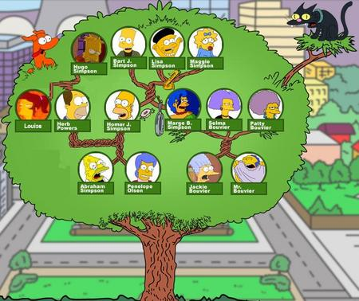
O que é Herança?

Slide 3
Herança
Cria uma nova classe a partir de uma classe existente:
absorvendo os dados e comportamentos da classe existente; e
aprimorando-a com novas capacidades.
Adota um relacionamento hierárquico entre classes
Permite melhor organização e reuso de código

Slide 4
Tipos de classes quanto a Herança
Subclasse ou classe derivada:
criada a partir de outra classe (classe mãe)
herda características da classe mãe
também possui características próprias
Superclasse ou classe base:
concede características a classe derivada
Relação: Subclasse estende a superclasse

Slide 5
Exemplo: Formas geométricas
Formas
geométricas
superclasse
subclasses

Slide 6
Herança - Alunos
Aluno
superclasse
AlunoGraduacao
AlunoPosGraduacao
subclasses

Slide 7
Herança – Conta Bancária
ContaBancaria
superclasse
ContaCorrente
ContaPoupança
subclasses

Slide 8
Herança – Hierarquia de classes
A superclasse representa um conjunto maior de objetos do que as subclasses.
Superclasse Veículo: representa carros, caminhões, barcos, bicicletas…
Subclasse Carro: representa um subconjunto específico de veículos
Relação de hierarquia: “é um”
Carro “é um” Veículo

Slide 9
Herança – Hierarquia de classes
A superclasse é mais geral do que suas subclasses.
Uma subclasse é uma especialização de uma superclasse;
A superclasse é uma generalização de subclasses;

Slide 10
Herança – Hierarquia de classes
Superclasse direta:
Herdada explicitamente (um nível acima na hierarquia).
Superclasse indireta:
Herdada de dois ou mais níveis acima na hierarquia.

Slide 11
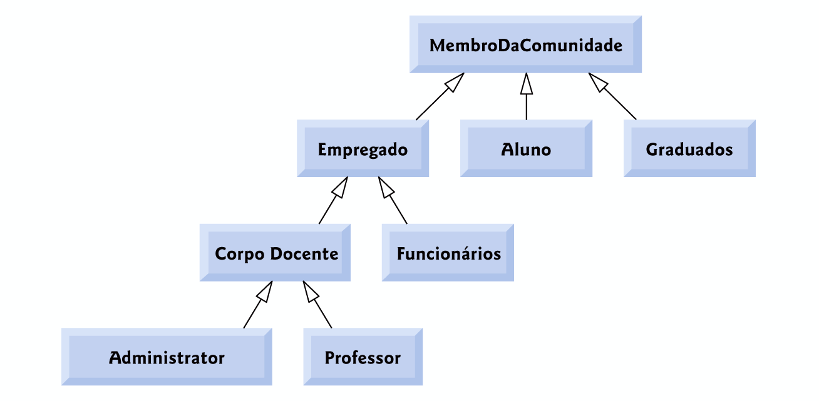
Hierarquia de classes
Superclasses
indiretas de
Administrador
Superclasse
direta de
Administrador

Slide 12
Superclasse Object
O compilador Java configura a superclasse de uma classe como Object quando a declaração de classe não estender uma superclasse explicitamente.

Slide 13
Herança – Hierarquia de classes
Herança única:
Herda de uma superclasse.
Herança múltipla:
Herda de múltiplas superclasses.
O Java não suporta herança múltipla.

Slide 14
Exemplo – Veículo
Veículo
Carro
Caminhão

Slide 15
Exemplo – Classe Veículo
Atributos básicos
Modelo
Placa
Ano Fabricação
Valor
Métodos básicos
Sets e gets
Depreciar valor do veículo
Impressão dos dados

Slide 16
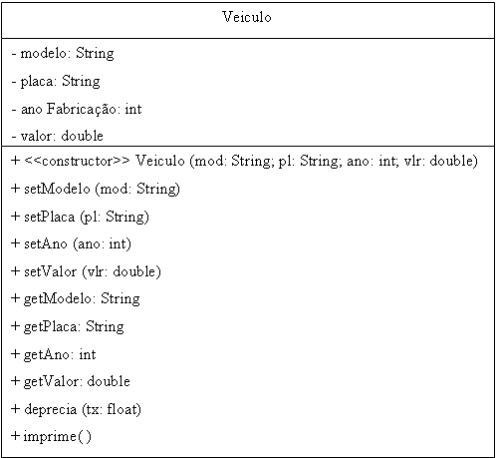
Classe Veículo

Slide 17
Exemplo – Classe Veículo
public class Veiculo {
private String modelo, placa;
private int anoFabr;
private double valor;
public Veiculo(String pModelo, String pPlaca, int pAnoFabr, double pValor){ setModelo(pModelo); setPlaca(pPlaca); setAnoFabr(pAnoFabr); setValor(pValor); }
public void setModelo(String pModelo){
modelo = pModelo;
}
public void setModelo(String modelo){
this.modelo = modelo;
}
Implemente

Slide 18
Exemplo – Classe Veículo (cont.)
public String getModelo( ) { return this.modelo; // uso opcional nesse caso
}
public void setPlaca(String placa) {
this.placa = placa; }
public String getPlaca() {
return placa; }
public void setAnoFabr(int anoFabr) { this.anoFabr = anoFabr; }
public int getAnoFabr() { return anoFabr; }
Implemente

Slide 19
Exemplo – Classe Veículo (cont.)
public void setValor(double valor) { if (valor >= 0) this.valor = valor; else this.valor = 0;
}
public double getValor() {
return valor;
}
public void deprecia(float taxa) {
setValor(valor – valor * taxa/100);
}
public void imprime(){
System.out.printf(
" \nVeiculo: %s\nPlaca: %7s\nAno: %4d\nValor: R$%.2f\n",
modelo, placa, anoFabr, valor); }
}
Implemente e compile

Slide 20
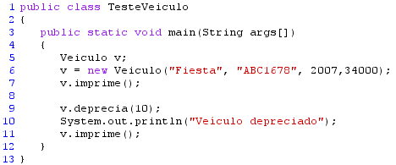
Teste da classe - veículo
Implemente
Compile e execute

Slide 21
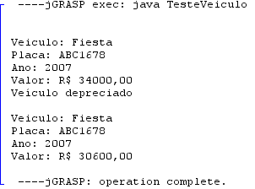
Resultado

